Slide 1
Asamblea
P04 2024

Slide 2


PERÍODO 04
Jueves 21/02 al
Miércoles 17/04

Slide 3





Visualizate en Suiza
“Camino al origen” es una oportunidad única.
Es la oportunidad de conocer Suiza, donde nació la magia de Just.
Es la oportunidad de viajar con amigos. Es la oportunidad de sentirte ganadora.
Para hacer este sueño realidad, enfocate en una meta corta, cada semana un poco más que la anterior. Para que cada uno de estos pequeños logros sumen a un logro mayor.
Y vos ¿con quién vas a ir a Suiza?

Slide 4

PROMO ENGANCHADA SEMANA 4 DE PERÍODO 3 Y SEMANA 1 DE PERÍODO 4
Promo Lanzamiento
Si tenés una venta de 5 unidades en semana 4 de período 3 y semana 1 de período 4, te llevás…

Slide 5
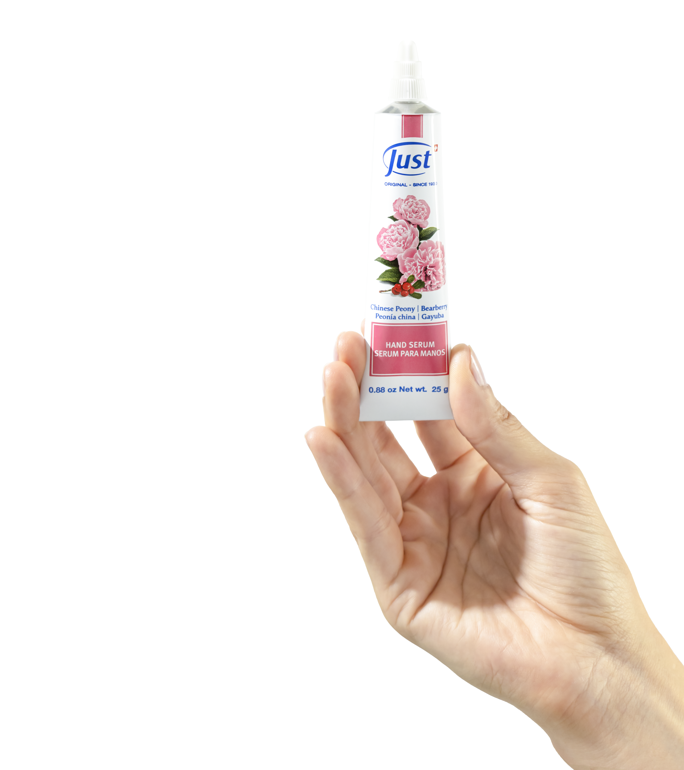



PROMO ENGANCHADA SEMANA 4 DE PERÍODO 3 Y SEMANA 1 DE PERÍODO 4
el NUEVO SERUM PARA MANOS CON PEONÍA Y GAYUBA
IMPORTANTE: Unidades acumulables entre semana 4 de P3 y semana 1 de P4. El consultor deberá tener una venta de 5 unidades o más, entre ambas semanas de la promoción, con pedido en ambas semanas. Podrá recibir como un (1) SERUM PARA MANOS CON PEONÍA Y GAYUBA. El producto irá espontáneo. Exclusivo para pedidos cargados en la Web de Consultoras. La venta proveniente de Tiendas Virtuales Just es acumulable.

Slide 6

Promos para vos

Slide 7

PROMO CUMPLEAÑOS
Tu cumple
será una fiesta
En el mes de tu cumpleaños podés elegir…

Slide 8


PROMO CUMPLEAÑOS
¡un producto al 50%!

Slide 9

PROMO INCORPORACIÓN
Ofrecé una oportunidad
de bienestar

Slide 10



PROMO INCORPORACIÓN
X1
X2
Por una incorporación
personal productiva
Por dos o más
incorporaciones productivas
ganás un Difusor Smile
ganás un Aceite Esencial
de Lavanda 10ml
IMPORTANTE: Promoción no acumulativa. Participan las reincorporaciones de más de dos años. Durante la vigencia de esta promoción, serán consideradas incorporaciones productivas los ingresos que acumulen $88.000 PVP entre la semana de ingreso y las siguientes dos semanas. Podrás ganar hasta un DIFUSOR SMILE y un ACEITE ESENCIAL DE LAVANDA 10ML

Slide 11

PROMO ACTIVIDAD - SEMANA 1 + SEMANA 2
Activate, ganá y disfrutá
Llegando a una venta de $80.000 entre semana 1 y semana 2 te llevás…

Slide 12



PROMO ACTIVIDAD - SEMANA 1 + SEMANA 2
IMPORTANTE: Venta acumulable entre semana 1 y semana 2 de P04. El consultor deberá tener una venta de $ 80.000 o más, entre ambas semanas de la promoción, con pedido en ambas semanas. Podrá recibir como máximo un producto sorpresa de egalo. El premio se entregará en el siguiente pedido al cierre de semana 2 de P04. Exclusivo para pedidos cargados en la Web de Consultoras. La venta proveniente de Tiendas Virtuales Just es acumulable.

Slide 13

AUTO INCORPORACIÓN
Menos esfuerzo y más rapidez para gestionar

Slide 14

AUTO INCORPORACIÓN
En 3 simples pasos
1
2
3
Generá una invitación para el futuro incorporado.
Compartí la invitación por WhatsApp, email, o QR en persona.
Seguí todas las invitaciones generadas y enviadas desde la App.

Slide 15

VENTA GRUPAL
Inspirá y transformá:
la oportunidad de ser Líder
de Grupo, es hoy

Slide 16
VENTA GRUPAL
Durante Período 4 el valor de Venta Grupal será de
$2.250.000
$ 1.850.000
IMPORTANTE: Requisito del Plan de Negocios de Venta grupa promocional válido para P4 de 2024. El resto de los valores del Plan de negocios se mantienen iguales.

Slide 17

Durante Período 4
las reincorporaciones
no tienen costo
Seguí sumando gente a tu equipo.
Ofrecé la oportunidad de un ingreso extra.

Slide 18
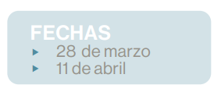

TALLER DE BIENVENIDA
Invertí en vos
capacitate
DOS CAPACITACIONES POR PERÍODO
1
Participá del Taller de Bienvenida
Pasá pedido en la misma semana
Y ganate…
2
3

Slide 19
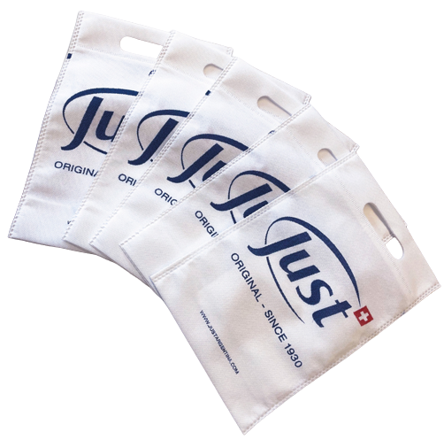
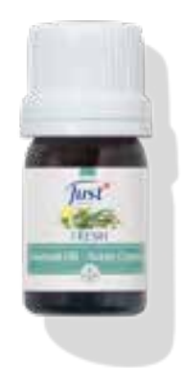
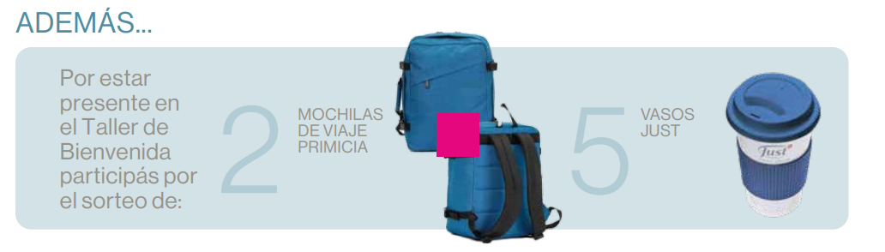
TALLER DE BIENVENIDA
1 Blend Fresh de 5ml
+
1 Pack de Bolsas de 5 unidades
+
IMPORTANTE: Promoción acceder al premio, la/el incorporado/a deberá dejar su Clave de Consultor/a Just, Nombre y Región en el chat del Zoom (límite 10.30hs) y presentar pedido desde la apertura de web de esa misma tarde y hasta el cierre de la semana. Podrás recibir como máximo un (1) premio. Hasta agotar stock.

Slide 20


BRASIL 2024
La alegría de llevar bienestar
Valor Óleo 31 de 50ml Período 4 $59.510
Valor Venta productiva Período 4 $88.000
Válido sólo para las Incorporaciones Productivas de Período 4.

Slide 21
Oportunidades para tus clientes

Slide 22


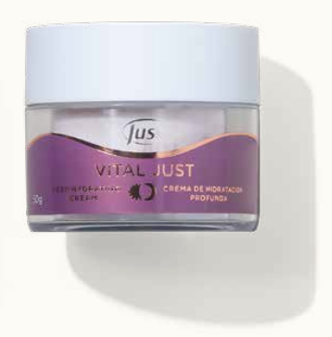
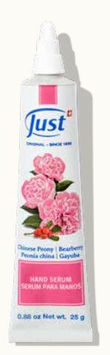

Herbario de este período basado en peonía
Productos que contienen el activo del período
Crema de Hidratación Profunda Día & Noche Vital Just
Serum para Manos con Peonía y Gayuba

Slide 23

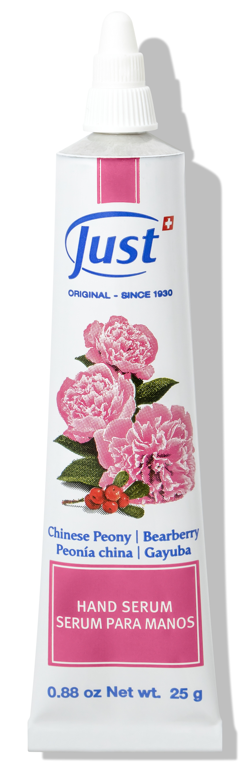

Serum para Manos
con Peonía y Gayuba
¿Tus manos representan tu edad? ¿O parecen tener más años que tú? El nuevo serum es una exquisita fusión de extractos naturales, aceites nutritivos y un potente cóctel de vitaminas que se unen para devolverle la juventud a tus manos, resaltando su belleza y su luminosidad.

Slide 24

Ofertas y oportunidades periódicas para tus clientes

Slide 25
SHAPING FLUID 100G
$ 29.000
35%
DESC.
$44.590
Humecta, tonifica y suaviza la piel
Acción modeladora y anticelulitis.
Estimula la producción de colágeno.
Ayuda a disminuir los depósitos de grasa.
Acción anti-age.
Esta oferta puede solicitarse dentro del pedido mínimo.
VIGENCIA: Período 3 de 2024. Hasta agotar stock.

Slide 26

ESENCIA PARA BAÑO DE MELISA 50ML
$ 25.000
29%
DESC.
$35.500
Dulces sueños
Relaja las tensiones que se acumulan durante el día.
Recomendable para los más pequeños.
Favorece el buen descanso.
Brinda una sensación de tranquilidad.
Esta oferta puede solicitarse dentro del pedido mínimo.
VIGENCIA: Período 3 de 2024. Hasta agotar stock.

Slide 27

CREMA BLANQUEADORA DE
JACKFRUIT 25G
$ 19.000
28%
DESC.
$26.700
Piel uniforme y sin manchas
Reduce la apariencia de las manchas de la piel.
Aumenta su luminosidad sin necesidad de tratamientos agresivos.
Enriquecida con filtros solares y vitamina E.
Esta oferta puede solicitarse dentro del pedido mínimo.
VIGENCIA: Período 3 de 2024. Hasta agotar stock.

Slide 28
CREMA HERBAL CORPORAL
DE TEA TREE 25G
$ 13.000
PRECIO PROMOCIONAL
Botiquín natural
Promueve la renovación celular.
Brinda efecto suavizante y mejora la elasticidad de la piel.
Regenera la piel dañada, mejorando la apariencia de cicatrices.
Esta oferta puede solicitarse dentro del pedido mínimo.
VIGENCIA: Período 3 de 2024. Hasta agotar stock.

Slide 29


Ofertas de Semana 1 para tus clientes

Slide 30
3 CUOTAS SIN INTERÉS
¡Volvé al cole
con Just!
Durante la Semana 1 de Período 3 los pedidos pagados con Mercado Pago
pueden optar por
3 CUOTAS SIN INTERÉS
¡Válido tanto en pedidos web como en Tiendas Virtuales Just!
IMPORTANTE:Válido únicamente para pagos realizados con Mercado Pago en Semana 1 de P3 (jueves 22/02 a las 17hs al miércoles 28/02 a las 20hs). Para proceder al pago en tres cuotas sin interés, deberás ingresar a la Web de Consultoras/es > Oficina Virtual > Mi Negocio > > Botón Mercado Pago > Completar los datos de su Tarjeta de Crédito. Recién en este paso, el sistema dará la opción de 1 o 3 cuotas sin interés. Si su pago es rechazado por Mercado Pago es probable que su tarjeta tenga algún inconveniente. En caso suceda, comunicarse con Mercado Pago para conocer el motivo de rechazo. Just no realizará anulaciones por pagos mal realizados. ATENCIÓN: por nuevas disposiciones de Mercado Pago, las 3 Cuotas SIN INTERÉS, serán sólo aplicables para Tarjetas de Crédito Bancarizadas. Las tarjetas no Bancarizadas están habilitadas a las cuotas con interés. Tarjeta Naranja, es un ejemplo de tarjeta no emitida por una entidad bancaria. Solo aplica para pagar el pedido de esa misma semana.

Slide 31


OFERTA SEMANA 1
VITAL JUST HIDRO GEL MATIFICANTE 50G
$ 37.000
25%
DESC.
$49.900
Hidratación para
pieles oleosas y mixtas
De rápida absorción.
Reduce la secreción oleosa.
Disminuye la apariencia de los poros dilatados.
Le devuelve a la piel su textura suave y aterciopelada.
IMPORTANTE: Cada oferta semanal puede solicitarse dentro del pedido mínimo realizado en Semana 1 de P3 (jueves 22/02 a las 17hs al miércoles 28/02 a las 20hs) Se podrá solicitar un máximo de 10 (diez) unidades de la Oferta en la semana. Se consideran las unidades solicitadas en órdenes vigentes + pedidos facturados de la semana, entre pedido personal y pedido a clientes. Las unidades vendidas a través de Tienda Virtual Just no cuentan para el máximo permitido de Consultor@. El cliente podrá pedir hasta 5 unidades en su pedido. Hasta agotar stock.

Slide 32

OFERTA SEMANA 1
3 MENTAS 10ML
3 MENTAS 10ML
$ 17.000
37%
DESC.
$27.250
$27.250
Concentración
sin distracciones
Mejorar la concentración y el foco.
Blend formado por un trío de aceites esenciales puros de menta piperita, spicata y silvestre.
Ayuda a que tus días sean más productivos.
IMPORTANTE: Cada oferta semanal puede solicitarse dentro del pedido mínimo realizado en Semana 1 de P3 (jueves 22/02 a las 17hs al miércoles 28/02 a las 20hs) Se podrá solicitar un máximo de 10 (diez) unidades de la Oferta en la semana. Se consideran las unidades solicitadas en órdenes vigentes + pedidos facturados de la semana, entre pedido personal y pedido a clientes. Las unidades vendidas a través de Tienda Virtual Just no cuentan para el máximo permitido de Consultor@. El cliente podrá pedir hasta 5 unidades en su pedido. Hasta agotar stock.

Slide 33


OFERTA SEMANA 1
CREMA CORPORAL DE TOMILLO 60 G
$ 15.000
PRECIO PROMOCIONAL
Alivia y reconforta
Aplicar en el pecho, cuello, espalda y plantas de los pies.
Ideal para para niños y adultos.
IMPORTANTE: Cada oferta semanal puede solicitarse dentro del pedido mínimo realizado en Semana 1 de P3 (jueves 22/02 a las 17hs al miércoles 28/02 a las 20hs) Se podrá solicitar un máximo de 10 (diez) unidades de la Oferta en la semana. Se consideran las unidades solicitadas en órdenes vigentes + pedidos facturados de la semana, entre pedido personal y pedido a clientes. Las unidades vendidas a través de Tienda Virtual Just no cuentan para el máximo permitido de Consultor@. El cliente podrá pedir hasta 5 unidades en su pedido. Hasta agotar stock.

Slide 34


OFERTA SEMANA 1
ACEITE MANDARINA 5 ML
$ 16.000
PRECIO PROMOCIONAL
Alegría y optimismo
Eleva el espíritu y genera sensación de alegría y optimismo.
Despeja la mente y las preocupaciones.
Ideal para encarar el día con actitud positiva.
IMPORTANTE: Cada oferta semanal puede solicitarse dentro del pedido mínimo realizado en Semana 1 de P3 (jueves 22/02 a las 17hs al miércoles 28/02 a las 20hs) Se podrá solicitar un máximo de 10 (diez) unidades de la Oferta en la semana. Se consideran las unidades solicitadas en órdenes vigentes + pedidos facturados de la semana, entre pedido personal y pedido a clientes. Las unidades vendidas a través de Tienda Virtual Just no cuentan para el máximo permitido de Consultor@. El cliente podrá pedir hasta 5 unidades en su pedido. Hasta agotar stock.

Slide 35


PROMOCIÓN ENVÍOS
Tu envío
a mitad de precio
Si tu pedido suma $65.000 o más
te bonificamos el 50% del envío
con modalidad de entrega que elijas, tanto
Punto de Retiro como Entrega a domicilio.
Los pedidos de en Semana 1 de P3 (jueves 22/02 a las 17hs al miércoles 28/02 a las 20hs) que sumen $65.000 PVP o más tendrán una bonificación del 50% de los gastos administrativos del envío tanto en modalidad de entrega en Punto de Retiro como en la modalidad de Entrega a Domicilio. Esta promoción es válida tanto para pedidos realizados a través de Oficina Virtual como de Tiendas Virtuales Just.

Slide 36
BENEFICIOS INCORPORACIÓN
Sumate a Just
El momento es ahora.

Slide 37


HORARIOS FLEXIBLES
Manejá tus horarios para lograr el balance, entre trabajo y familia que tanto deseás.
¡DIVERTIDO!
Todos los que empiezan su Negocio en Just se unen a una comunidad de más de 70.000 Consultores en toda América, que más allá de trabajar, ¡se divierten haciendo lo que les gusta!
APOYO CONTINUO
Tenemos muchísimos entrenamientos y tutoriales paso a paso para asegurar tu éxito orientado al crecimiento de tu negocio.
PREMIOS Y RECONOCIMIENTOS
Cuanto más vendas, más chances vas a tener de ganar increíbles incentivos y reconocimientos por tus logros a cada paso. iViajes a lugares increíbles del mundo!
PROMESA DE CALIDAD
Just ofrece productos formulados con aceites esenciales 100% puros y extractos vegetales que cumplan con la más alta calidad, concentracióny pureza.
SIMPLE Y DUPLICABLE
No necesitás tener experiencia previa, solo hace falta tener ganas, entusiasmo y buena onda para empezar tu Negocio Just ya que todo lo pensamos para que sea simple y fácil de implementar.

Slide 38


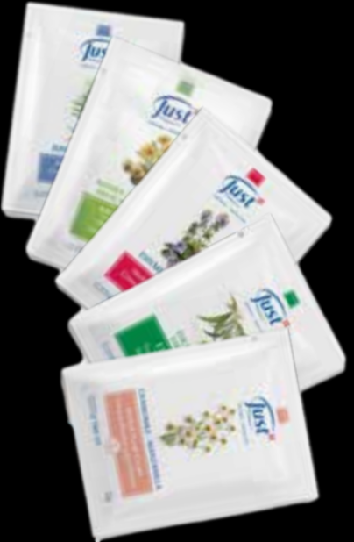
PROMO INCORPORACIÓN
Adquirí hoy tu Kit de Negocio Express SIN COSTO.
Con todo lo que necesitás para demostrar desde el primer día.
Incluye neceser y 20 muestras de Una vida saludable.
+
Además, si en las primeras 4 semanas* tenés una venta de $78.500 podés accede al Kit de Negocio Básico sin cargo.
*Incluye semana de inicio.
Aquella persona que se incorpore como consultor/a Just durante Período 3 podrá acceder al Kit de Negocio Express sin cargo, ingresando a la web y elegiendo la opción de Kit de Negocio Express. El Kit de Negocio Express incluye un (1) set de muestras de una vida saludable con 20 pouchs de muestras y un neceser cristal. El costo de la incorporación es cero (no suma PVP ni bonifica). A las 4 semanas de ingreso si la incorporada alcanza una venta de $78.500, puede comprar el Kit de Negocio Básico a costo cero. La persona incorporada participa del Programa de Pasos y de todas las promociones vigentes. Participan las reincorporaciones de más de dos años.

Slide 39



PROMO INCORPORACIÓN
Aprovechá esta promo para
iniciar tu negocio independiente
Incorporate en período 3 y llevate sin cargo
el Kit de Negocio Básico.
Además, te regalamos $6000 Just Coins
para usar durante Período 3.
* Con pedido mínimo de $40.000 o más al solicitar el kit
Aquella persona que se incorpore como consultor/a Just durante Período 3 podrá acceder al Kit de Negocio Básico sin cargo, siempre y cuando realice un pedido de $40.000 en su semana de inicio. Además recibirá $6000 Just Coins para utilizar durante P3. Los Just Coins se acreditarán al cierre de la semana de ingreso. Los ingresos de S4 tendrán posibilidad
de usarlos hasta S1 de P4. Participan las reincorporaciones de más de dos años.

Slide 40

PROMO INCORPORACIÓN
Kit de Negocio Regular, con todos los productos tamaño venta, para que pruebes y demuestres
a todos tus clientes!

Slide 41

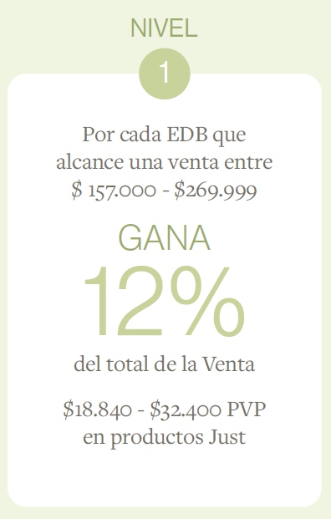
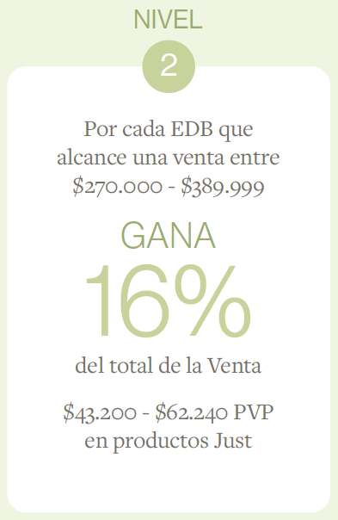
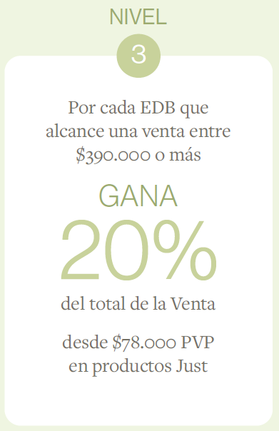
PROGRAMA ANFITRIONA
Encuentros para compartir y conectar
Si sos Anfitriona podés llevarte tu favorito Just

Slide 42


¡MUCHOS ÉXITOS EN P03!
Te esperamos en la próxima Asamblea

